Slide 1
אלגוריתמים 2
שעור 1 מבוא לתורת הגרפים
אליזבט איצקוביץ, elizabeti@ariel.ac.il
מחלקה למדעי המחשב
אוניברסיטת אריאל בשומרון

Slide 2
מבנה הקורס
שעור ראשון שעה ורבע 11:00 – 12:15
הפסקה חצי שעה ושעור שני 12:45 – 13:45
אין מטלות להגשה, יש שעורי בית.
מבחן סופי, ציון מעבר 60.
ציון סופי : מבחן 100%

Slide 3

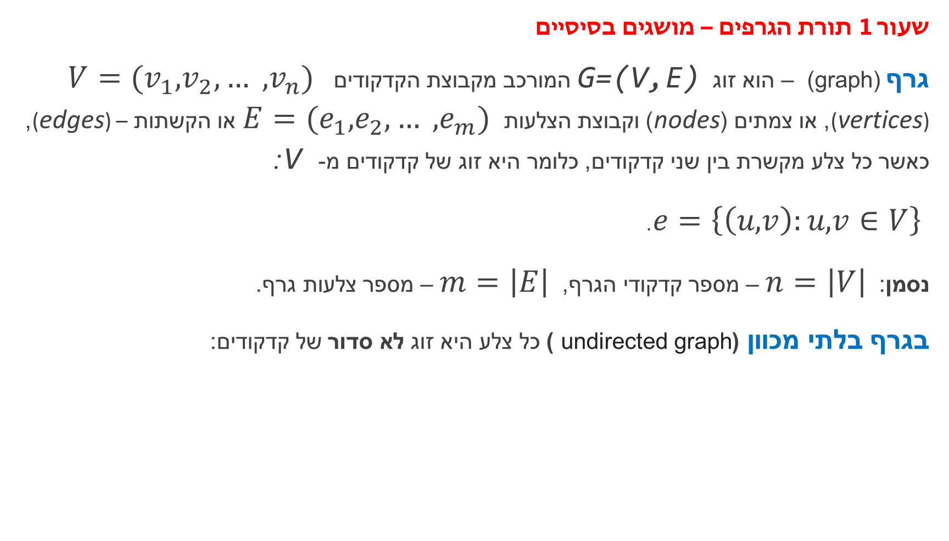
אלגוריתמים 2 – בעיית בקבוקים
שעור 1 תורת הגרפים – מושגים בסיסיים
גרף (graph) – הוא זוג G=(V,E) המורכב מקבוצת הקדקודים $V=(v_{1},v_{2},… ,v_{n})$ (vertices), או צמתים (nodes) וקבוצת הצלעות $E=(e_{1},e_{2},… ,e_{m})$ או הקשתות – (edges), כאשר כל צלע מקשרת בין שני קדקודים, כלומר היא זוג של קדקודים מ- V:
$e=\left\{\left(u,v\right):u,v∈V\right\}$.
נסמן: $n=\left|V\right|$ – מספר קדקודי הגרף, $m=\left|E\right|$ – מספר צלעות גרף.
בגרף בלתי מכוון (undirected graph ) כל צלע היא זוג לא סדור של קדקודים:
איור 1

Slide 4

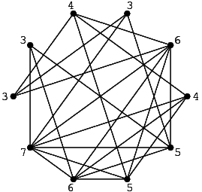
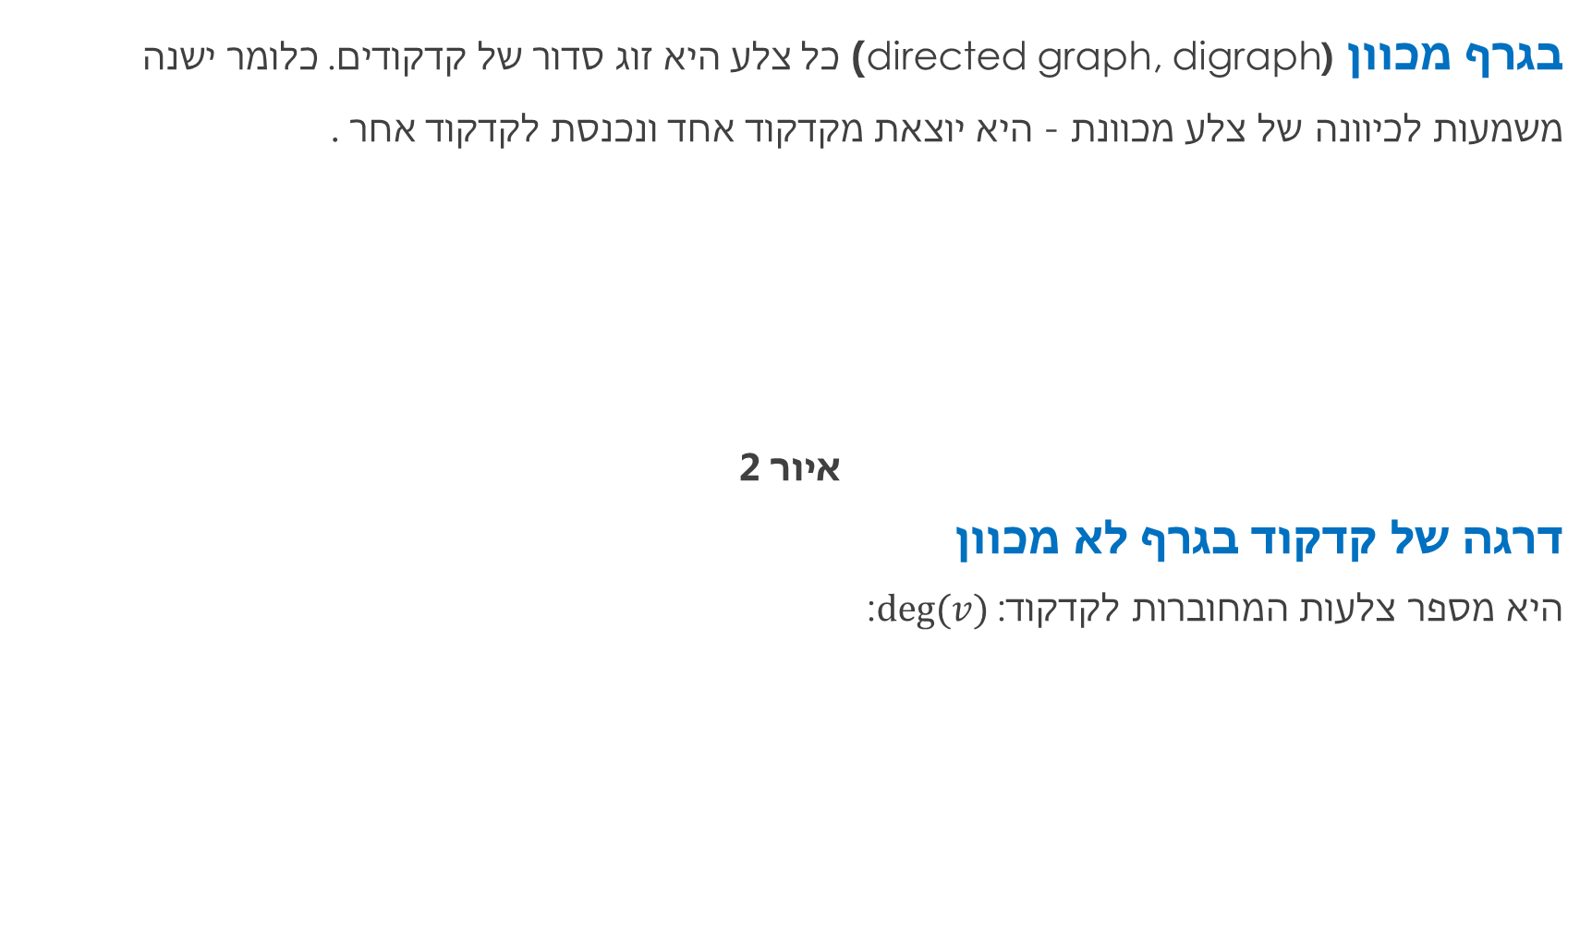
אלגוריתמים 2 – בעיית בקבוקים
בגרף מכוון ( (directed graph, digraphכל צלע היא זוג סדור של קדקודים. כלומר ישנה משמעות לכיוונה של צלע מכוונת - היא יוצאת מקדקוד אחד ונכנסת לקדקוד אחר.
איור 2
דרגה של קדקוד בגרף לא מכוון
היא מספר צלעות המחוברות לקדקוד: $deg⁡(v)$:

Slide 5

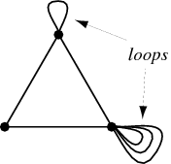
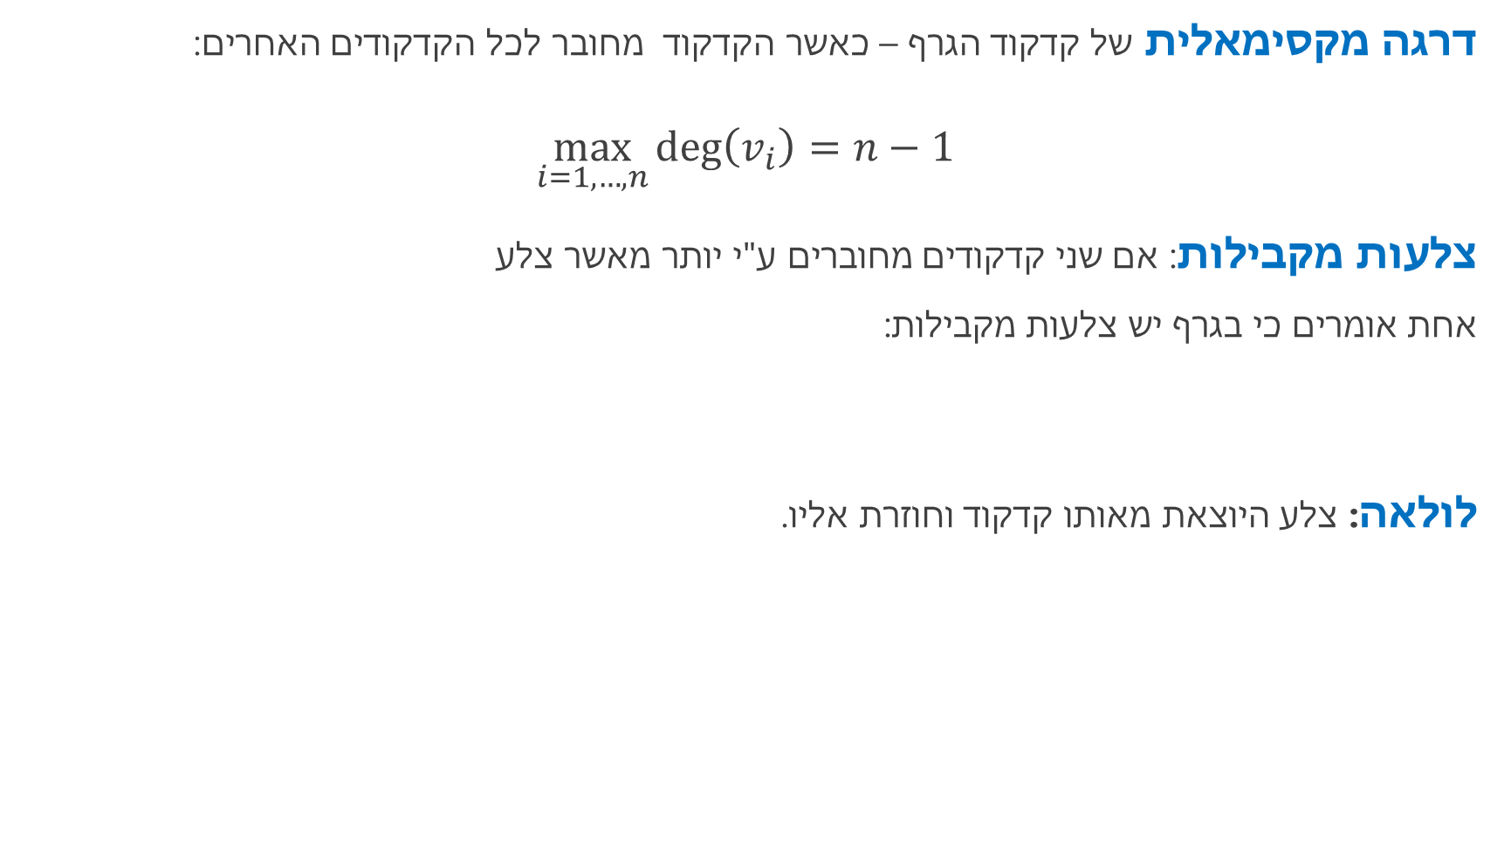
אלגוריתמים 2 – בעיית בקבוקים
דרגה מקסימאלית של קדקוד הגרף – כאשר הקדקוד מחובר לכל הקדקודים האחרים:
$$\max_{i=1,…,n}{\deg\left(v_{i}\right)=n−1}$$
צלעות מקבילות: אם שני קדקודים מחוברים ע"י יותר מאשר צלע
אחת אומרים כי בגרף יש צלעות מקבילות:
לולאה: צלע היוצאת מאותו קדקוד וחוזרת אליו.

Slide 6

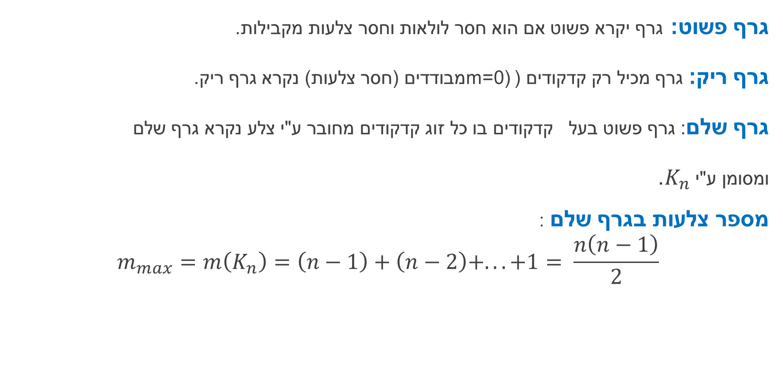
אלגוריתמים 2 – בעיית בקבוקים
גרף פשוט: גרף יקרא פשוט אם הוא חסר לולאות וחסר צלעות מקבילות.
גרף ריק: גרף מכיל רק קדקודים (m=0) מבודדים (חסר צלעות) נקרא גרף ריק.
גרף שלם: גרף פשוט בעל קדקודים בו כל זוג קדקודים מחובר ע"י צלע נקרא גרף שלם
ומסומן ע"י $K_{n}$.
מספר צלעות בגרף שלם :
$$m_{max}=m\left(K_{n}\right)=\left(n−1\right)+\left(n−2\right)+. . . +1= \frac{n\left(n−1\right)}{2}$$

Slide 7
אלגוריתמים 2 – בעיית בקבוקים
מסלול סדרת קדקודים בגרף בה כל שני קדקודים סמוכים מחוברים ע"י צלע בגרף. ניתן לומר שמסלול הוא
מסלול פשוט: מסלול שכל קדקודיו שונים.
אורך המסלול: אורך של מסלול הוא מספר צלעות שבו.
דוגמה: בגרף זה 1 1-2-3-4-6 הוא מסלול פשוט, 6-4-3-2-5-4 הוא מסלול, 3-5-2-1 אינו מסלול.

Slide 8
אלגוריתמים 2 – בעיית בקבוקים
גרף קשיר: גרף פשוט בו בין כל 2 קדקודים יש לפחות מסלול אחת.
גרפים באיור זה הוא קשיר, גרף ריק אינו קשיר.
גרף לא קשיר: גרף פשוט בו יש לפחות 2 קדקודים שאין בניהם כל מסלול.
רכיב קשירות: תת-גרף קשיר של גרף לא קשיר. בגרף קשיר יש רכיב קשירות אחד בלבד.

Slide 9

אלגוריתמים 2 – בעיית בקבוקים
משפט 1: בכל גרף , בעל n=|V| קדקודים
ובעל m=|E| צלעות סכום דרגות של כל קדקודי הגרף שווה לפעמיים מספר צלעות:
הוכחה: כל צלע בגרף מחוברת בדיוק לשני קדקודים שונים לכן חישבנו כל צלע בדיוק פעמיים, לכן
מש"ל.

Slide 10
אלגוריתמים 2 – בעיית בקבוקים
משפט 2: בכל גרף מספר צלעות בעלי דרגות אי-זוגיות הוא זוגי.
הוכחה: נחלק את כל קדקודי הגרף לשתי קבוצות:
A היא קבוצה של קודקודים בעלי דרגות זוגיות, B היא קבוצה של קודקודים בעלי דרגות אי-זוגיות.
סכום דרגות של קודקודים של קבוצה A הוא מספר זוגי.
סכום דרגות של כל קדקודי הגרף הוא זוגי ושווה לסכום דרגות של קודקודים של קבוצה A (זוגי)
פלוס סכום דרגות של קודקודים של קבוצה B.
לכן סכום דרגות של קודקודים של קבוצה B הוא גם מספר זוגי.
מש"ל.

Slide 11

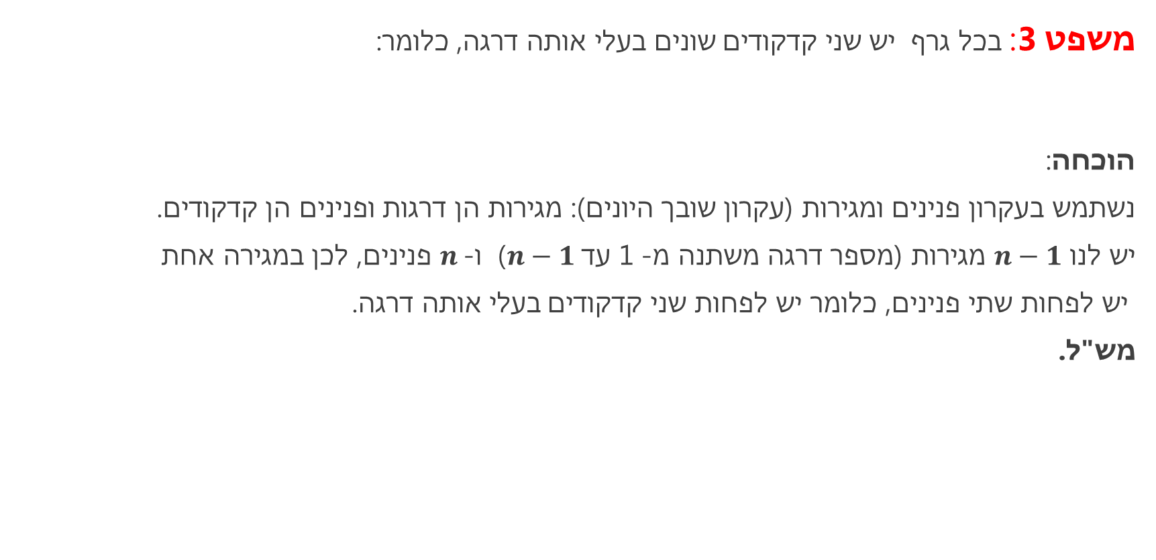
אלגוריתמים 2 – בעיית בקבוקים
משפט 3: בכל גרף יש שני קדקודים שונים בעלי אותה דרגה, כלומר:
הוכחה:
נשתמש בעקרון פנינים ומגירות (עקרון שובך היונים): מגירות הן דרגות ופנינים הן קדקודים.
יש לנו $n−1$ מגירות (מספר דרגה משתנה מ- 1 עד $n−1$) ו-$n$ פנינים, לכן במגירה אחת
יש לפחות שתי פנינים, כלומר יש לפחות שני קדקודים בעלי אותה דרגה.
מש"ל.

Slide 12
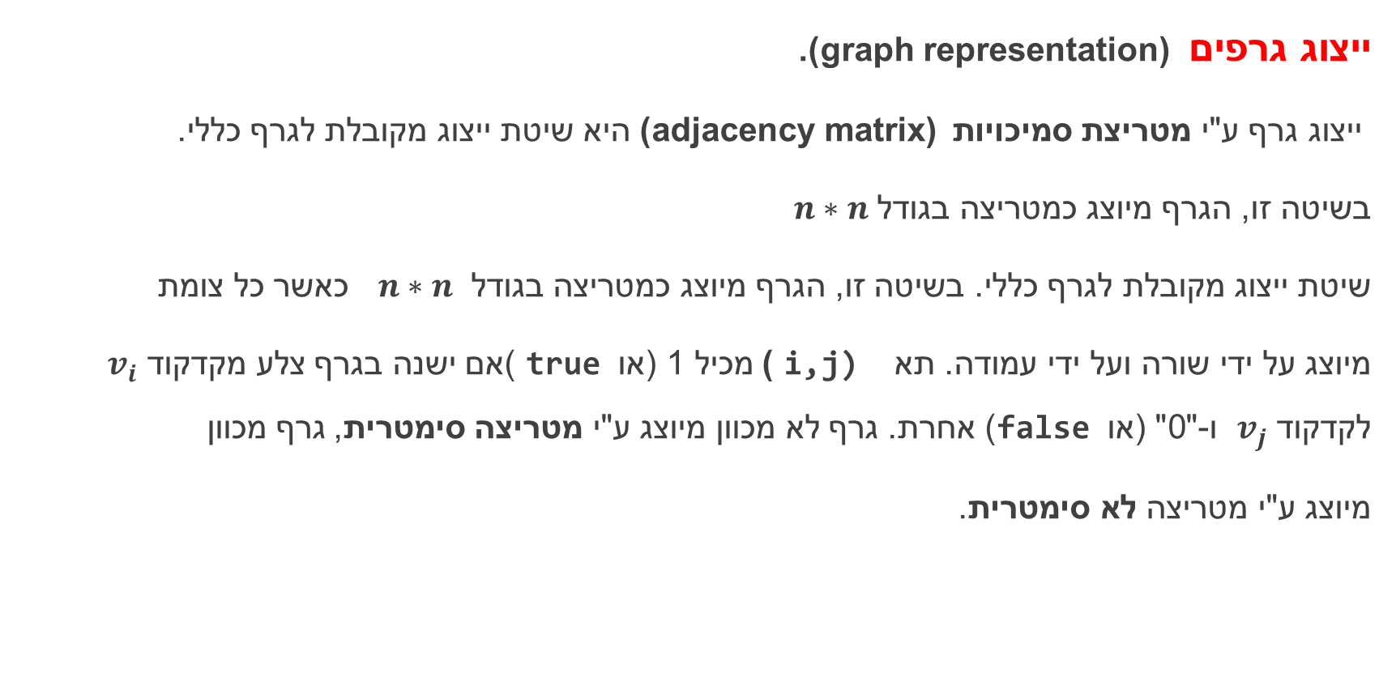
אלגוריתמים 2 – בעיית בקבוקים
ייצוג גרפים graph representation) ).
ייצוג גרף ע"י מטריצת סמיכויות adjacency matrix) ) היא שיטת ייצוג מקובלת לגרף כללי.
בשיטה זו, הגרף מיוצג כמטריצה בגודל $n∗n$
שיטת ייצוג מקובלת לגרף כללי. בשיטה זו, הגרף מיוצג כמטריצה בגודל $n∗n$ כאשר כל צומת
מיוצג על ידי שורה ועל ידי עמודה. תא i,j) ) מכיל 1 (או true )אם ישנה בגרף צלע מקדקוד $v_{i}$ לקדקוד $v_{j}$ ו-"0" (או false ) אחרת. גרף לא מכוון מיוצג ע"י מטריצה סימטרית, גרף מכוון
מיוצג ע"י מטריצה לא סימטרית.

Slide 13
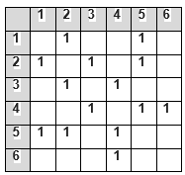
אלגוריתמים 2 – בעיית בקבוקים
לדוגמה
מטריצה הבאה מייצגת את הגרף שבאיור 1:

Slide 14
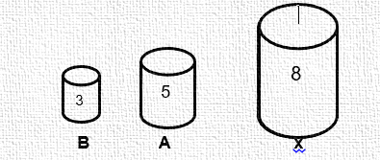
אלגוריתמים 2 – בעיית בקבוקים
דוגמה לגרף: בעיית הבקבוקים (בעיית השוואת נוזלים)
ילד נישלח לחנות מכולת לקנות 4 ליטר שמן כשבידיו שני מיכלים, אחד בעל קיבולת של 5 ליטר והשני בעל קיבולת של 3 ליטר. בחנות המכולת נותר רק מיכל מלא אחד של 8 ליטרים. האם יכול החנווני לספק לילד בדיוק 4 ליטר שמן אם לרשותו עומדים רק המיכל המלא ושני המיכלים שהביא הילד?
על המיכלים אין כל סימני מדידה וכן אין לחנווני כל מכשיר מדידה אחר.

Slide 15
אלגוריתמים 2 – בעיית בקבוקים
הפתרון:
למלא את המיכל B של 5 ליטרים מהמיכל של 8: המצב ב-(A,B) הוא (5,0).
למלא את B מ-A המצב הוא 2,3)).
נרוקן את B ל-X, המצב הוא (2,0).
נעביר את תכולת A ל-B, המצב הוא (0,2) .
נמלא את A מ-X, המצב הוא (5,2).
נמלא את B מ-A, המצב הוא (4,3). סיימנו, כוון שקבלנו במיכל A 4 ליטר.

Slide 16
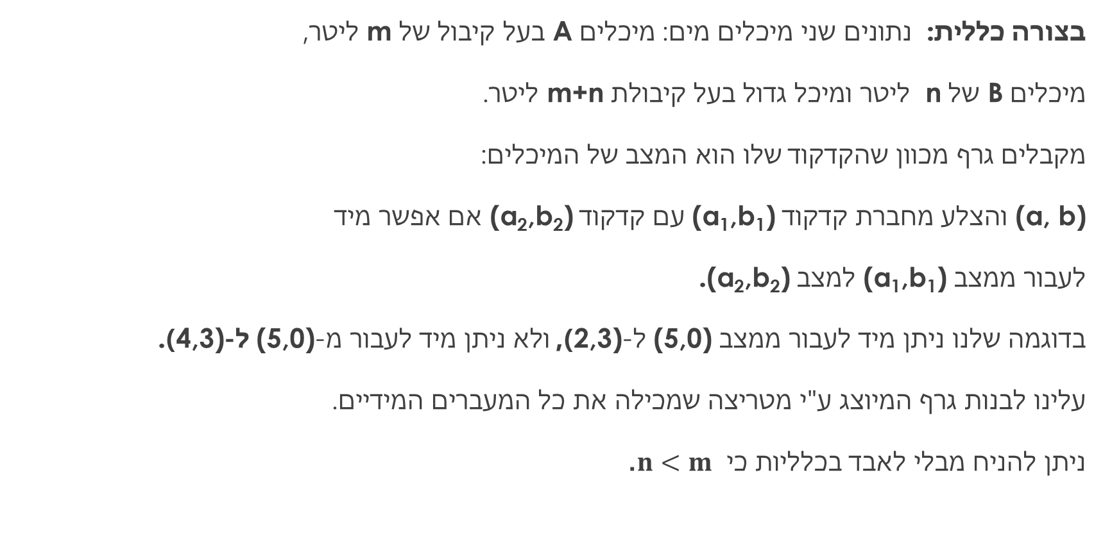
אלגוריתמים 2 – בעיית בקבוקים
בצורה כללית: נתונים שני מיכלים מים: מיכלים A בעל קיבול של m ליטר,
מיכלים B של n ליטר ומיכל גדול בעל קיבולת m+n ליטר.
מקבלים גרף מכוון שהקדקוד שלו הוא המצב של המיכלים:
(a, b) והצלע מחברת קדקוד (a₁,b₁) עם קדקוד (a₂,b₂) אם אפשר מיד
לעבור ממצב (a₁,b₁) למצב (a₂,b₂).
בדוגמה שלנו ניתן מיד לעבור ממצב (5,0) ל-2,3)), ולא ניתן מיד לעבור מ-(5,0) ל-4,3)).
עלינו לבנות גרף המיוצג ע"י מטריצה שמכילה את כל המעברים המידיים.
ניתן להניח מבלי לאבד בכלליות כי $n<m$.

Slide 17
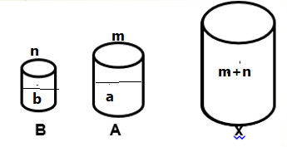
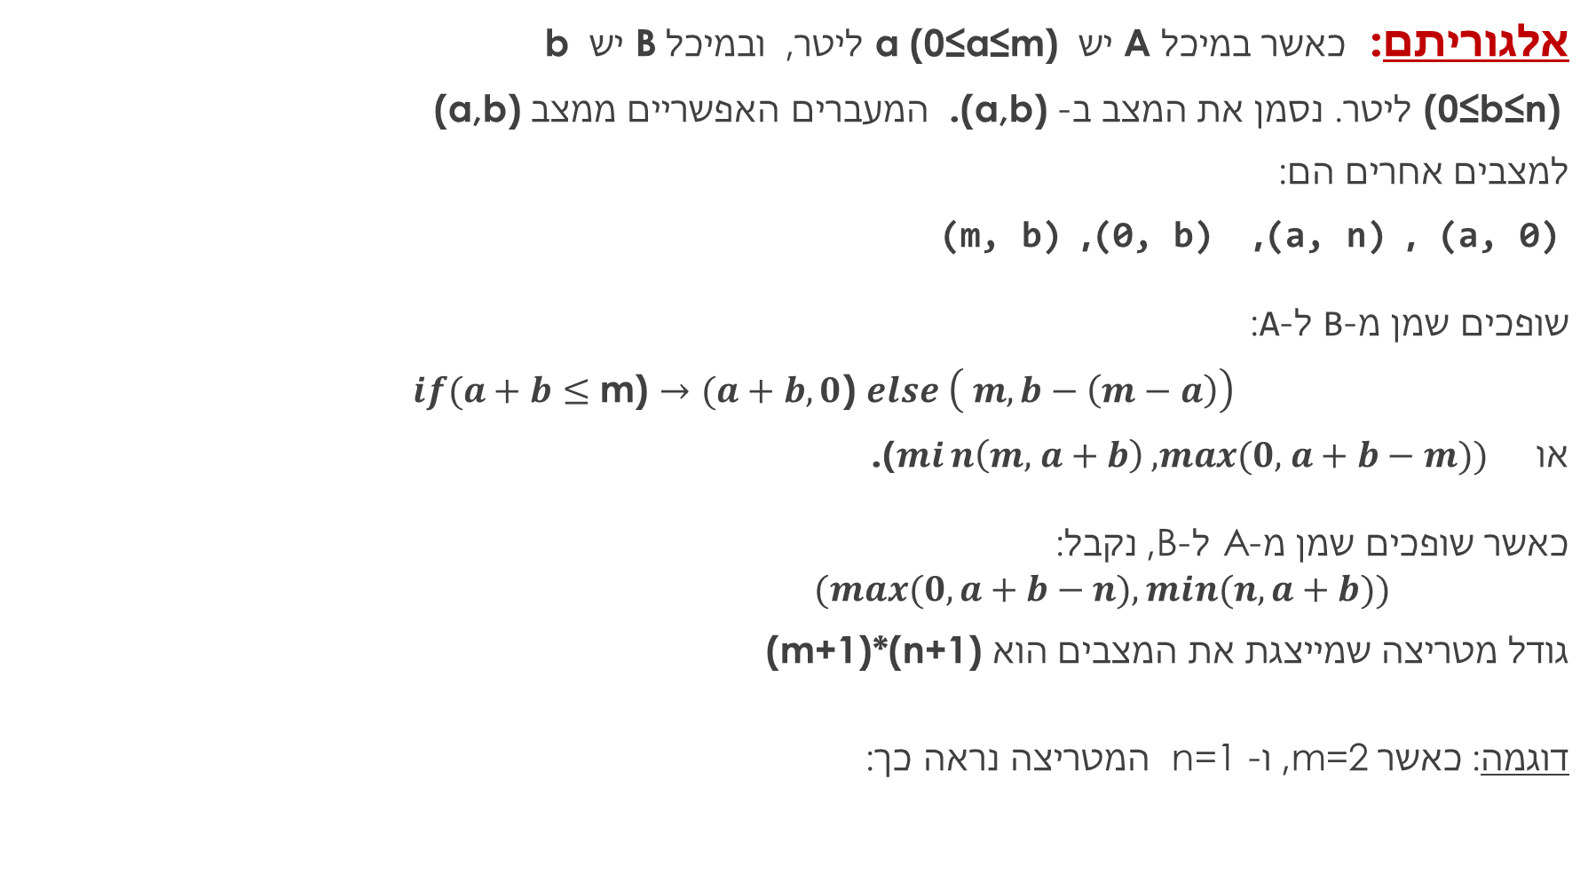
אלגוריתמים 2 – בעיית בקבוקים
אלגוריתם: כאשר במיכל A יש a (0≤a≤m) ליטר, ובמיכל B יש b
(0≤b≤n) ליטר. נסמן את המצב ב- (a,b). המעברים האפשריים ממצב (a,b)
למצבים אחרים הם:
(a, 0), (a, n), (0, b) , (m, b)
שופכים שמן מ-B ל-A:
$if(a+b$ $≤$ m) $→$ $(a+b, 0$) $else \left( m,b−\left(m−a\right)\right)$
או $min\left(m, a+b\right), max⁡(0, a+b−m))$).
כאשר שופכים שמן מ-A ל-B, נקבל:
$$(max⁡(0, a+b−n), min⁡(n, a+b))$$
גודל מטריצה שמייצגת את המצבים הוא (m+1)*(n+1)
דוגמה: כאשר m=2, ו- n=1 המטריצה נראה כך:

Slide 18
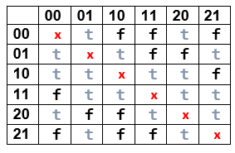
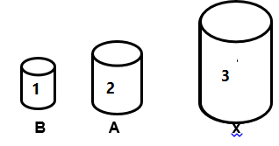
אלגוריתמים 2 – בעיית בקבוקים
גודל המטריצה שמייצגת את המצבים הוא m+1)*(n+1))
דוגמה: כאשר m=2, ,n=1 המטריצה נראה כך:

Slide 19
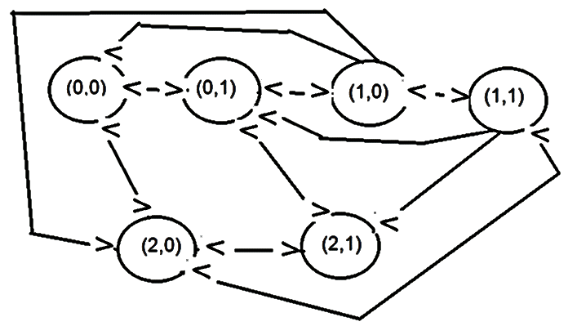
אלגוריתמים 2 – בעיית בקבוקים
הגרף שהתקבל בדוגמה זו הוא גרף קשיר, מכל מצב יש מסלול מעבר למצב אחר.

Slide 20
אלגוריתמים 2 – בעיית בקבוקים
מילוי מטריצה:
חישוב אינדקס. כאשר בבקבוק A יש i ליטר, ובבקבוק B ישj ליטר,
המיקום (אינדקס) של מצב (i,j) מחושב ע"י נוסחה: index = (n+1)*i + j
בדוגמה הנ"ל המצב (2,0) נמצא במקום 2*2+0=4 (הספירה מתחילה מאפס).
בעיה הפוכה: נתון index, צריך לחשב כמה ליטרים (i) יש בבקבוק A וכמה ליטרים (j)
יש בבקבוק B:
i=index/(n+1) , j=index%(n+1);.

Slide 21

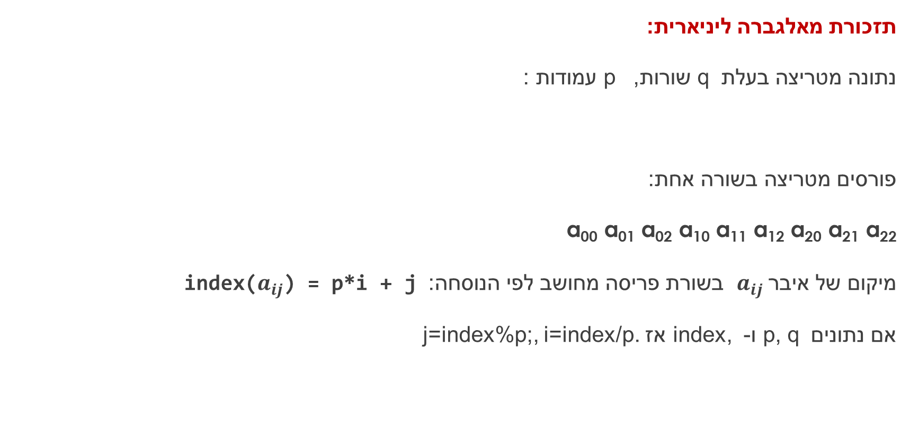
אלגוריתמים 2 – בעיית בקבוקים
תזכורת מאלגברה ליניארית:
נתונה מטריצה בעלת q שורות, p עמודות :
פורסים מטריצה בשורה אחת:
a₀₀ a₀₁ a₀₂ a₁₀ a₁₁ a₁₂ a₂₀ a₂₁ a₂₂
מיקום של איבר $a_{ij}$ בשורת פריסה מחושב לפי הנוסחה: index($a_{ij}$) = p*i + j
אם נתונים p, q ו- index, אז j=index%p;, i=index/p.

Slide 22

את השאלות יש לשאול בפורום הקורס
(מידע אישי – מודל)

